Slide 1
Projet POO Java
Hyperplanning de l’ECE
Baptiste BOYER, Diego COLIN, Théophile TARBE
TD11 Equipe 7

Slide 2
SOMMAIRE
1- Répartition des tâches
2- Diagramme de classes
3- Design de la maquette
3.1- Storyboard
3.2- Wireframes
4- Versioning GIT
5- Bilan individuel et collectif
6- Sources

Slide 3
Répartition du travail
 | Théophile | Diego | Baptiste
Diagramme de classes | X | X | X
Classes MVC | X |  | X
Méthodes MVC | X | /
Pattern DAO |  |  | X
Gestion BDD |  | X | /
Connexion |  | X
Design des Frames | X
Liens entre les Frames | / |  | X
Storyboard, Wireframes |  | X

Slide 4
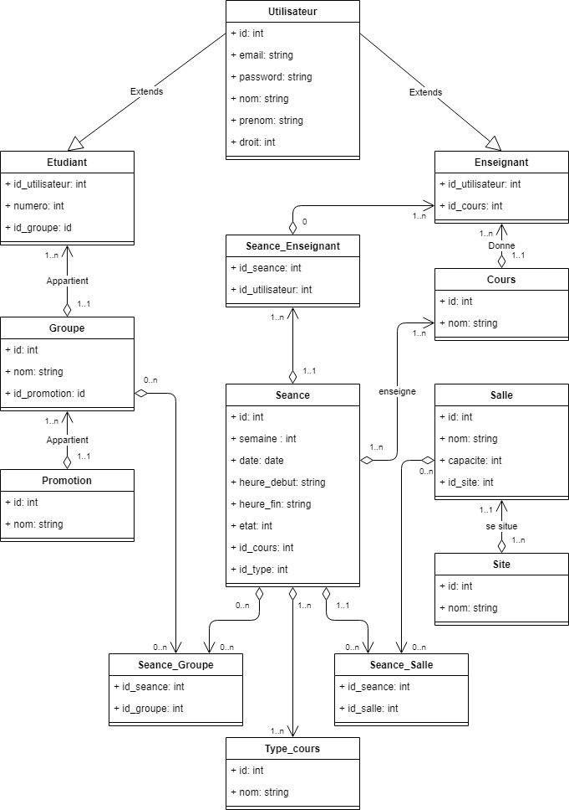
Diagramme de classes

Slide 5
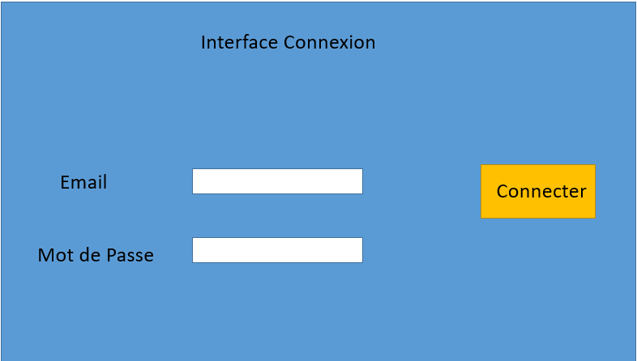
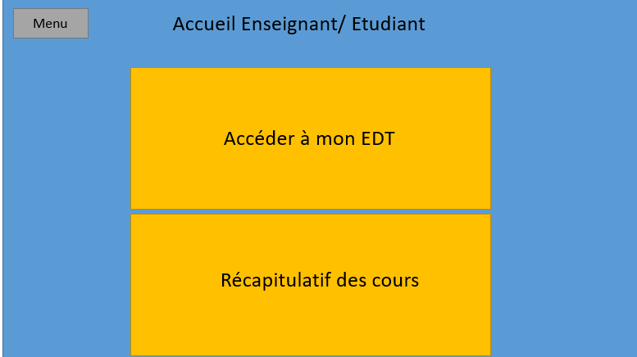
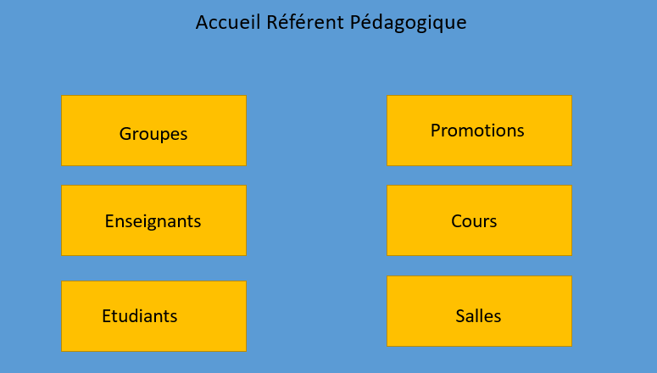
Storyboard
étudiant et enseignant ont la même page d’accueil

Slide 6
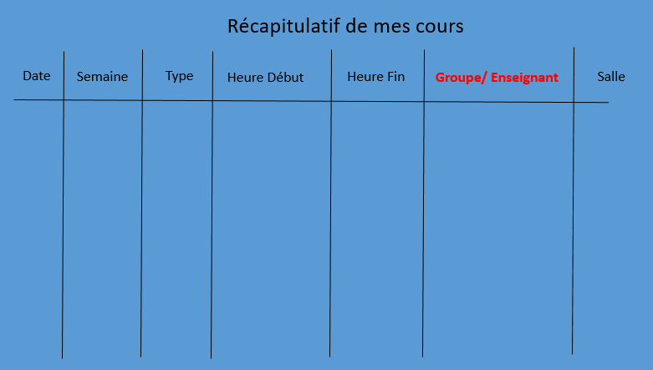
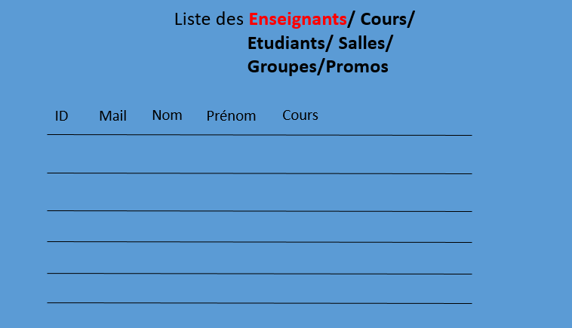
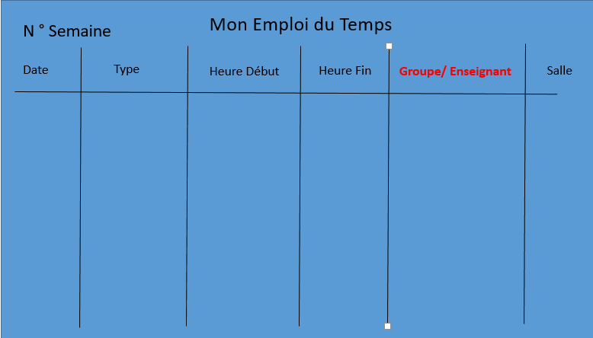
récapitulatif de tous les cours avec leurs informations sous forme de liste
vue du référent pédagogique de toutes les listes de groupes, salles, étudiants, enseignants
même récapitulatif pour enseignant et étudiant seul le champs groupe/ enseignant change selon l’utilisateur
emploi du temps selon la semaine et l’ID de l’utilisateur

Slide 7
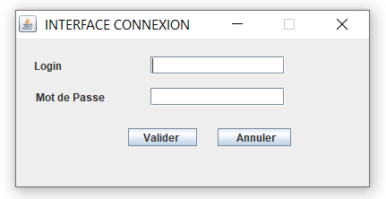
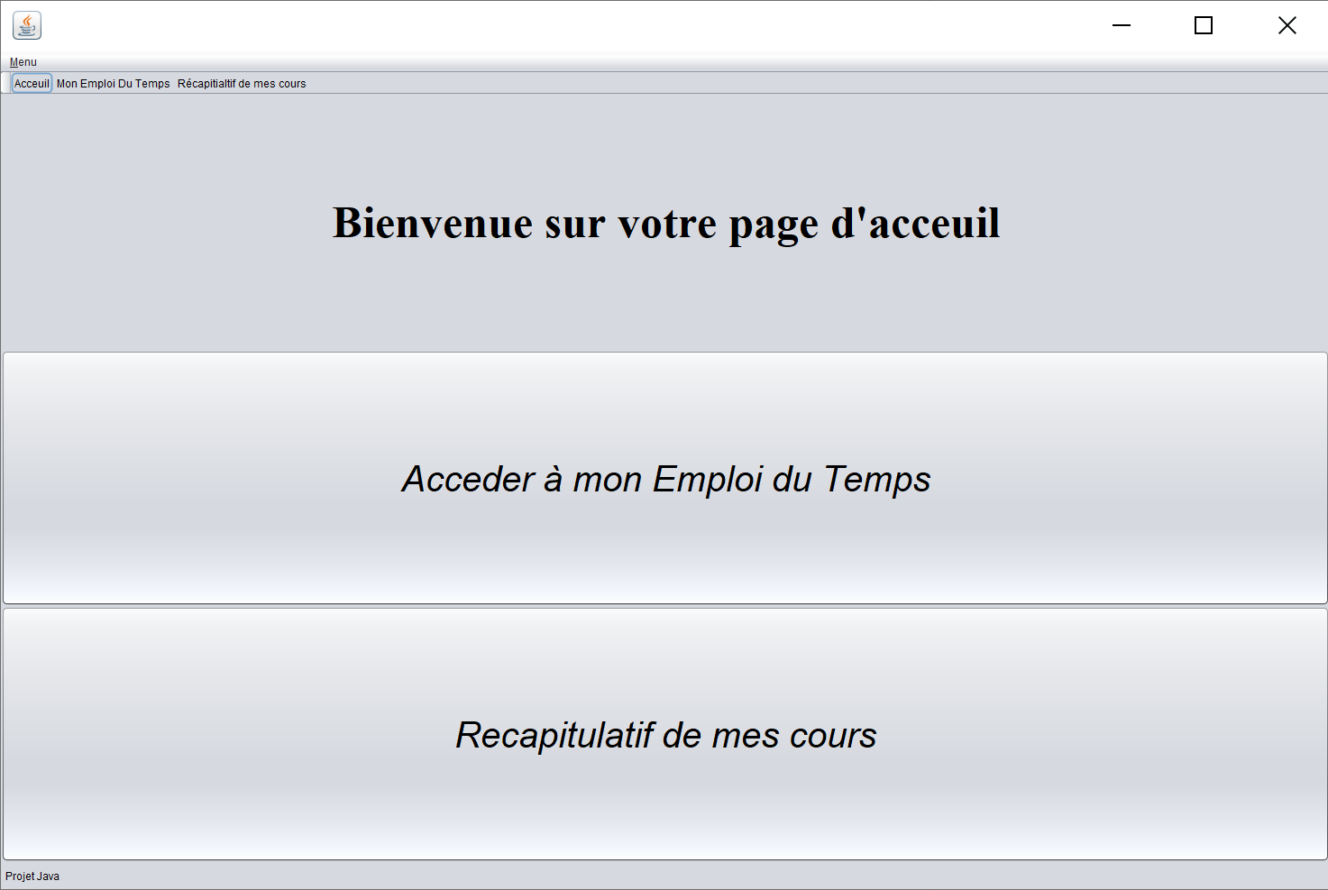
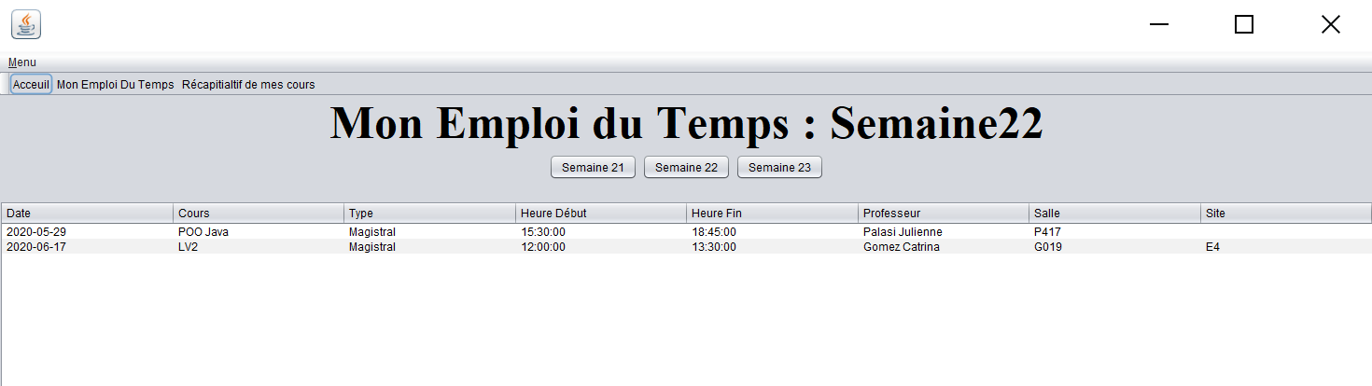
Wireframes
utilisation de JTextField et JPassword pour la connexion
avec un JButton pour Valider les champs remplis
toolBar, statusBar et menuBar avec les boutons pour naviguer entre les Frames
affichage des emplois du temps en ArrayList selon le N° de la semaine
les Jbouttons semaines cliqués affichent les cours de la semaine

Slide 8
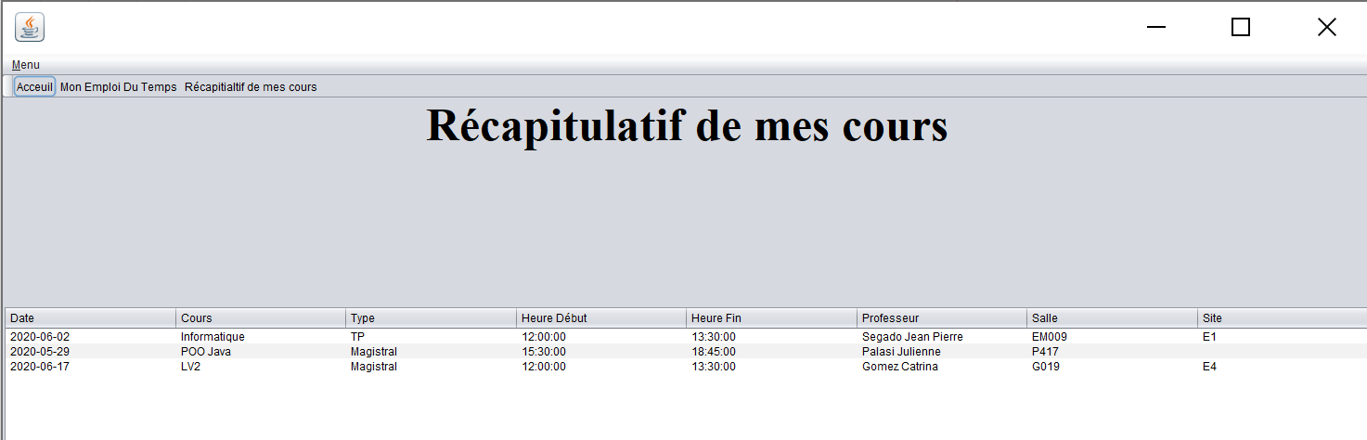
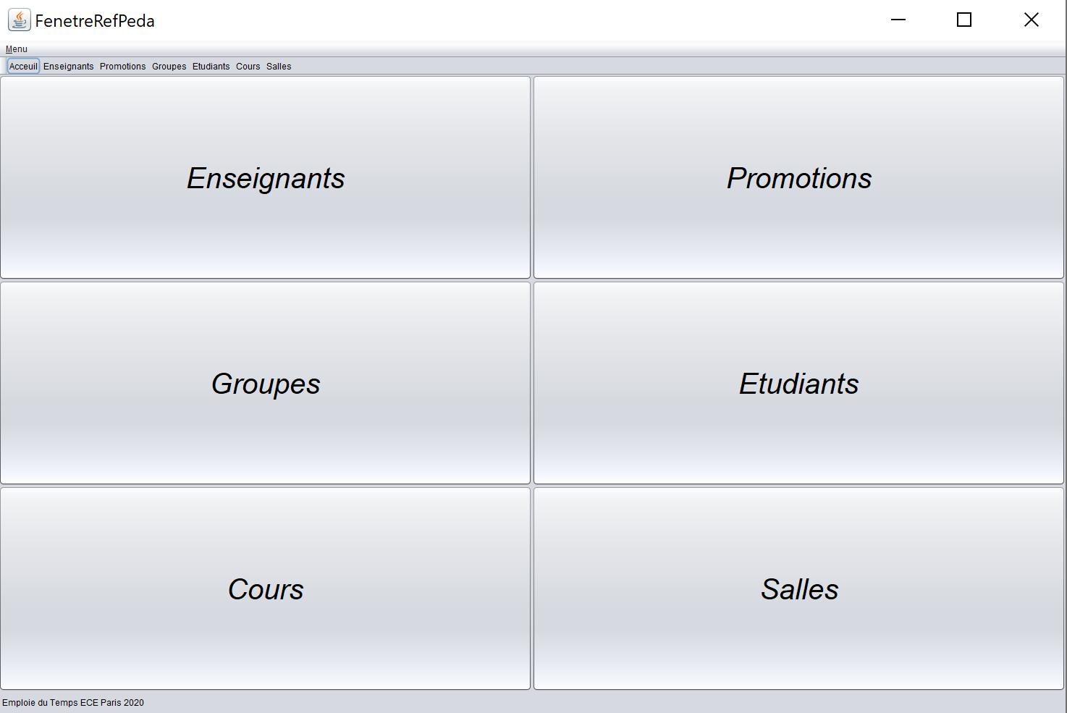
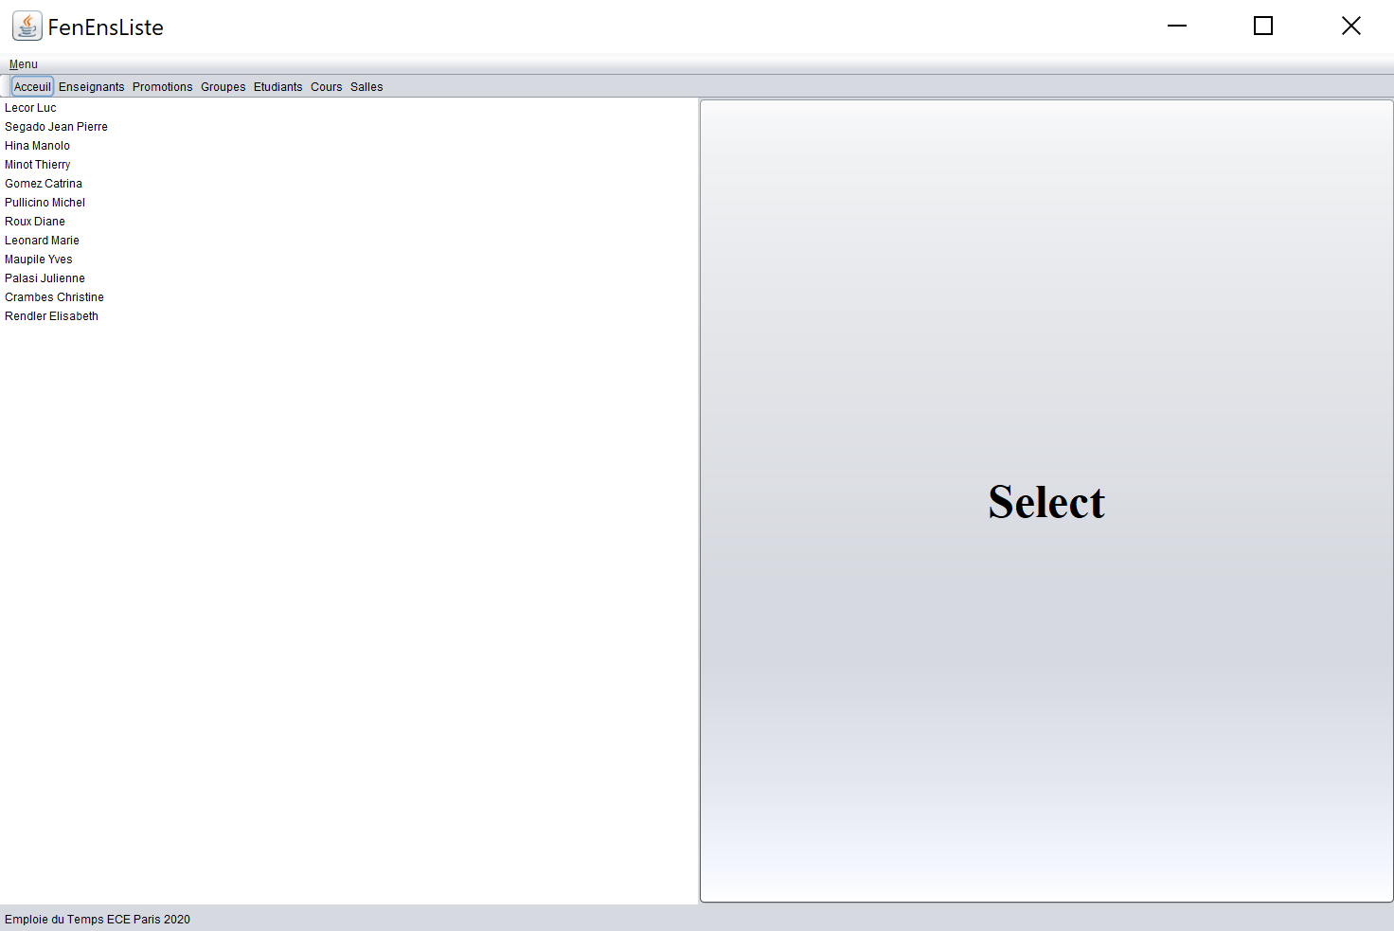
toolBar, statusBar et menuBar avec les boutons pour naviguer entre les Frames
exemple de recherche dans une table
page d’accueil du référent pédagogique avec les boutons qui envoient vers l’affichage des différentes tables

Slide 9
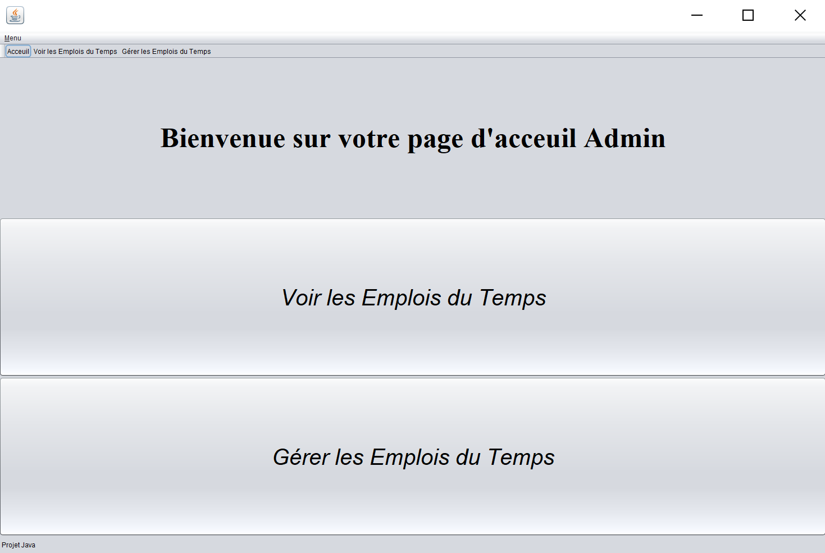
page d’accueil admin avec les boutons qui envoient vers les pages de “Vues” comme un référent pédagogique et la page de Gestion pour ajouter, supprimer ou modifier la base de données

Slide 10
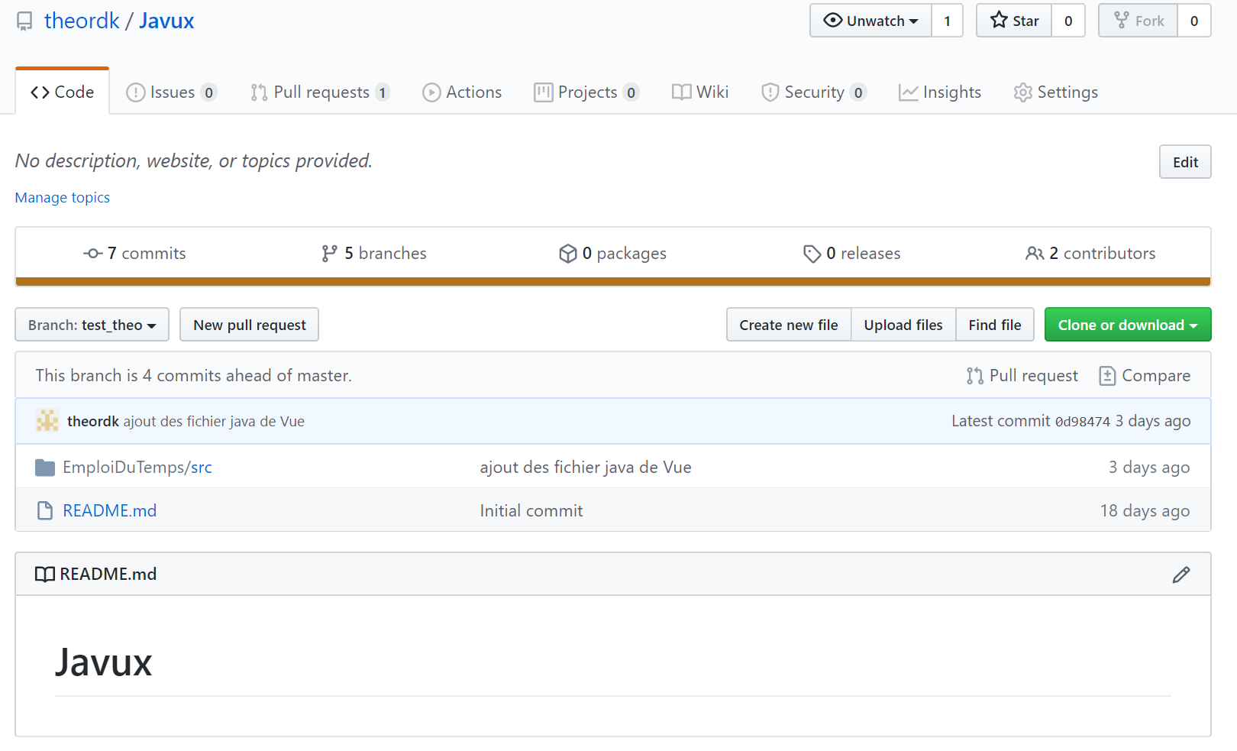
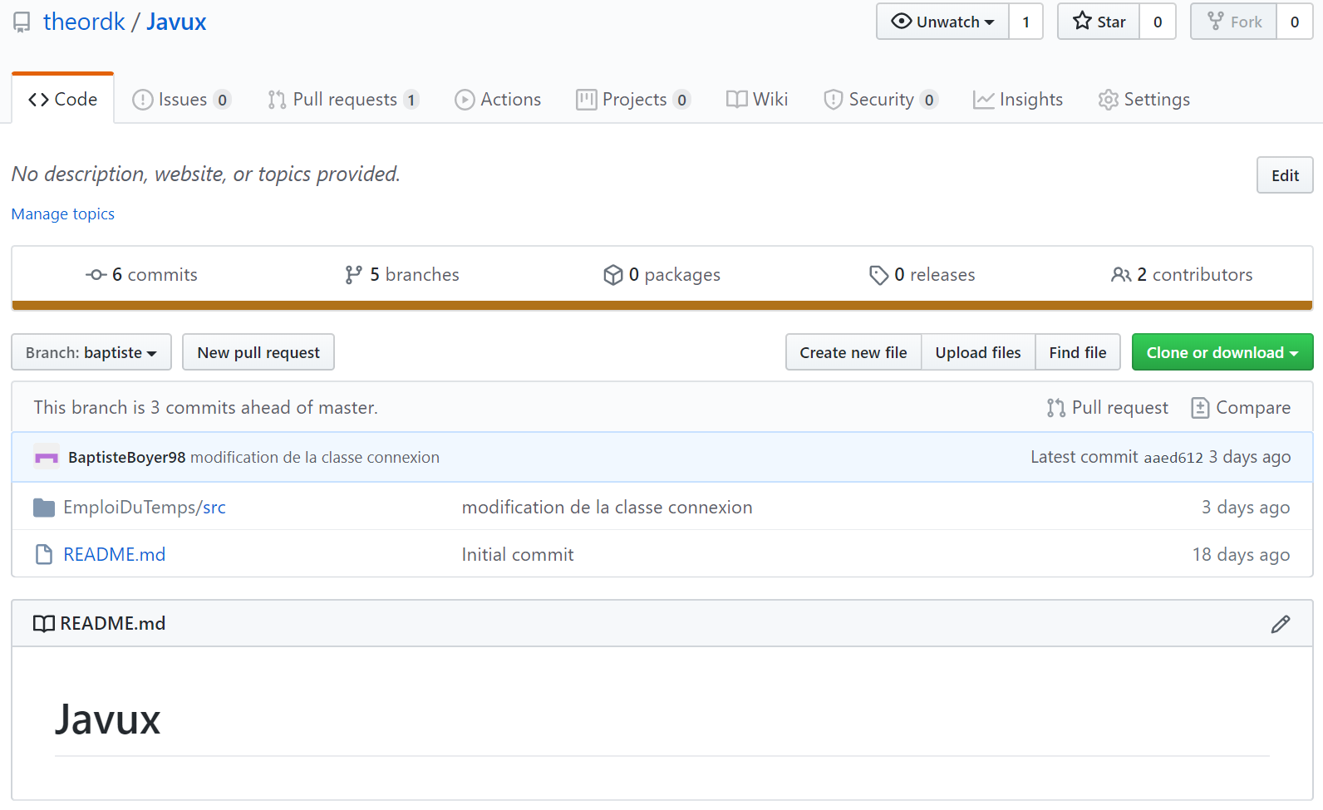
Versionning GIT
https://github.com/theordk/Javux

Slide 11
Bilan personnel et collectif
 | Théophile | Diego | Baptiste
État du travail effectué | difficulté à assimiler le modèle MVC rendu fonctionnel répondant en grande partie au cahier des charges | connexion à la base de données difficile | mise en place compliqué du modèle DAO
Compétences acquises | modèle MVC et pattern DAO affichage JFrames | modèle MVC et pattern DAO utilisation BDD | modèle MVC et pattern DAO utilisation BDD
Points d’amélioration | interface graphique organisation | interface graphique gestion du temps | interface graphique gestion du temps

Slide 12
Sources
Cours et TPs fait avec nos professeurs
https://openclassrooms.com/fr/courses/26832-apprenez-a-programmer-en-java/25552-structurez-mieux-votre-code-avec-le-pattern-mvc
https://www.jmdoudoux.fr/java/dej/chap-swing.htm
https://www.youtube.com/watch?v=EVP35NXbQBU

